Slide 1
第2章 现代电子系统设计方法

Slide 2
电子系统设计包括
系统级设计
集成电路（IC）设计
系统电路设计
可编程逻辑器件设计
专用集成电路（ASIC）设计
IP复用技术
数字IC
模拟IC
板级电路设计（电路原理图）
PCB板设计

Slide 3
2.1 系统级设计
2.1.1系统与模型
本课程中的系统是指电子系统，是包括功能、性能、硬件、软件等若干要素结合在一起的有机整体。
在研究一个新的电子系统时，要进行试验。但没有真实系统，只能找一个“替代物”，就是系统模型。
模型是为了某种特定目的、将系统的某一部分信息进行抽象而构成的系统的替代物。

Slide 4
2.1.1 系统与模型
系统模型可分为物理模型和数学模型；
数学模型是对于现实世界的一个特定对象，为了一个特定目的，根据对象特有的内在规律，做出一些必要的简化假设，运用适当的数学工具，得到的一个数学结构。
在数学模型上进行“试验”，对系统的可行性和有效性进行研究，避免电子系统设计的盲目性。

Slide 5

2.1.1 系统与模型
例如：
有限冲击响应（FIR）滤波器设计
给定的滤波器的频率特性的需求，找到满足该特性的传输函数：

Slide 6
2.1.2 计算机仿真
有了数学模型以后，要对其进行求解，以便对系统的动态特性进行全面研究；
数学模型的求解往往比较复杂，要靠计算机仿真来完成；
计算机仿真是在计算机上进行试验的数字化技术，通过计算机程序运行来实现。

Slide 7
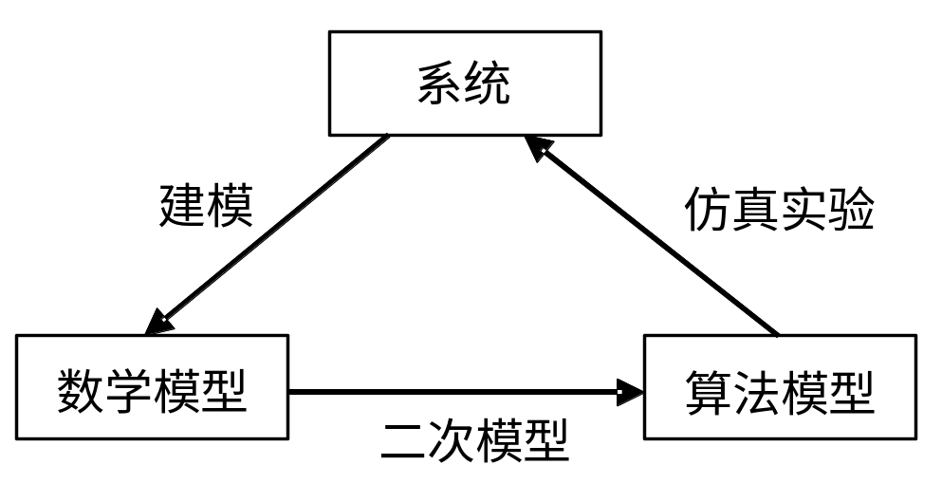
计算机仿真包括三个基本要素：系统、数学模型和算法模型。

Slide 8
计算机仿真技术的主要作用
对于复杂的系统，计算机仿真可以提供简单、有效的求解方法。
在实际系统建立之前，可以对系统的性能进行研究，优化系统架构和参数的设计，提高设计质量。
仿真可以避免某些实际系统（如高压、爆炸）试验的危险性，操作更安全方便。
对系统操作人员而言，计算机仿真是学习系统原理、学习系统实际操作的良好的训练方法。

Slide 9

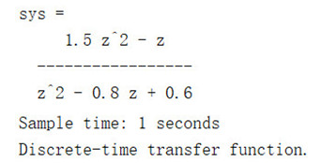
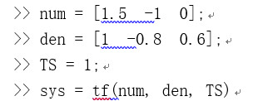
2.1.3 MATLAB和Simulink简介
MATLAB软件可以用于建立系统传递函数模型、零极点模型和状态空间模型的函数等。
例1：建立离散时间系统 的模型，可以输入：
运行后

Slide 10
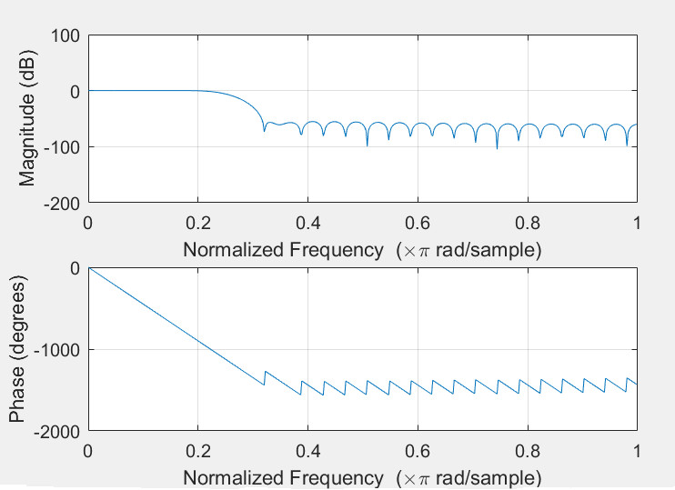
例2：设计FIR滤波器
设计一个50阶的FIR低通滤波器，截止频率为0.25，可以在MATLAB命令行中输入代码：
>>b = fir1(50,0.25); //b是系数向量
>>freqz(b,1,512)

Slide 11
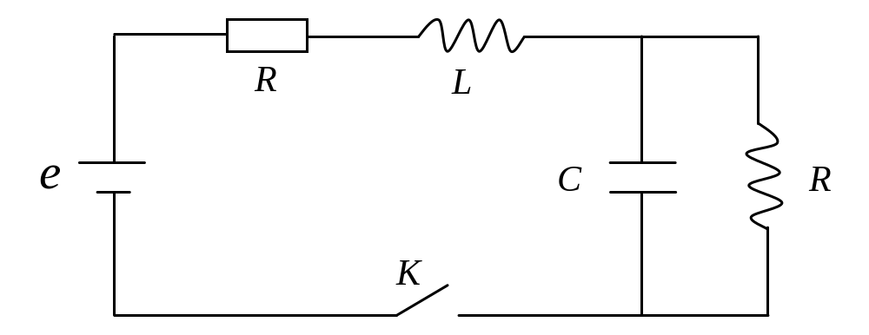
例3：电容电压的变化
下图所示是由电阻、电容和电感组成的电路，计算开关K闭合后电容C两端的电压。将开关K闭合的时刻记为初始时刻，其中L=0.1H，C=10⁻³F，R=10Ω，e=5V。

Slide 12

建立电路的数学模型
电路的数学模型为：

Slide 13
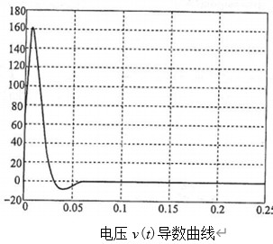
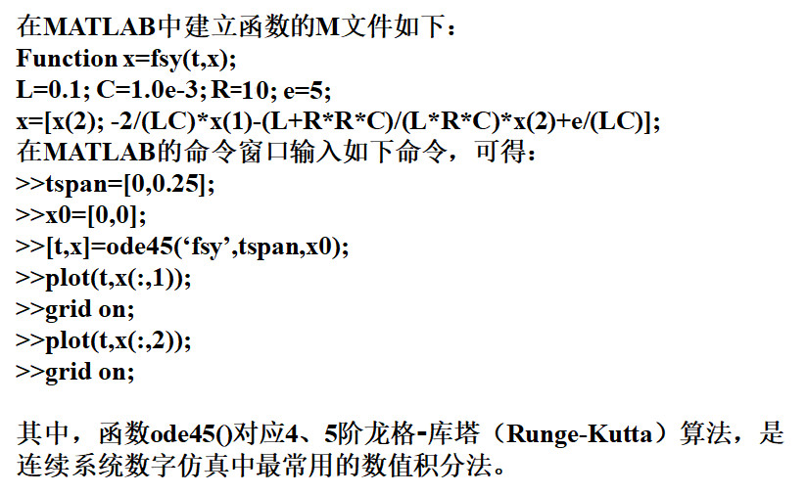
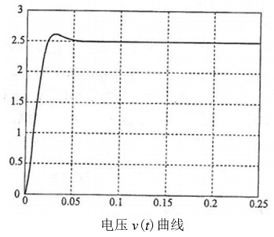
利用MATLAB求解

Slide 14
仿真工具Simulink
Simulink是一个交互式操作的动态系统建模、仿真与分析的集成环境，支持线性和非线性系统、连续和离散时间模型以及两者的混合模型。
在建立系统模型时，Simulink提供了一个图形化的用户界面（GUI），可以在计算机上快速地“画”出模型图，不需要书写代码。
Simulink提供了许多专用的基本模型库，支持图形化建模。这个库包括接收器、信号源、线性和非线性组件以及连接件等，用户自己也可以定制或创建模块。

Slide 15
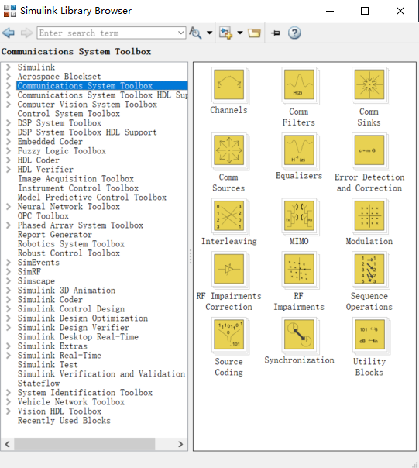

Slide 16
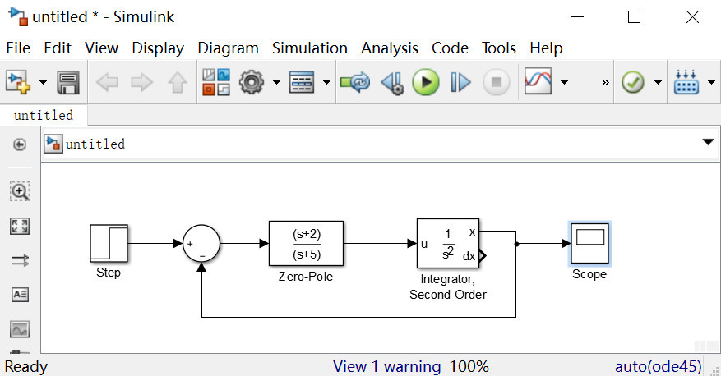
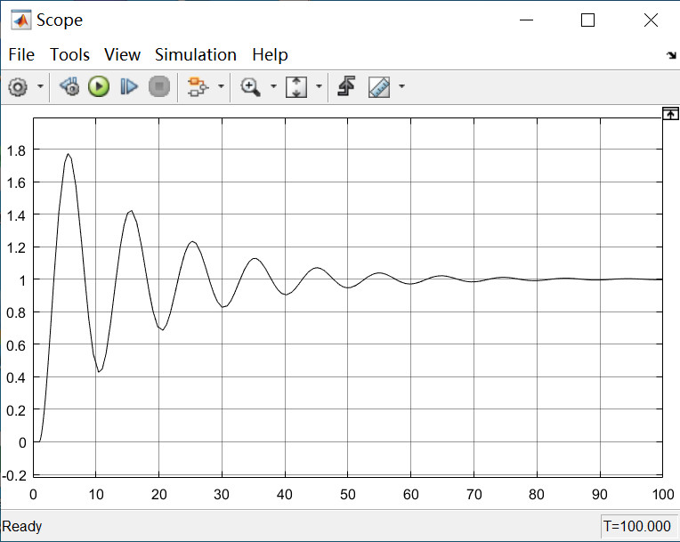
一个连续系统实例

Slide 17
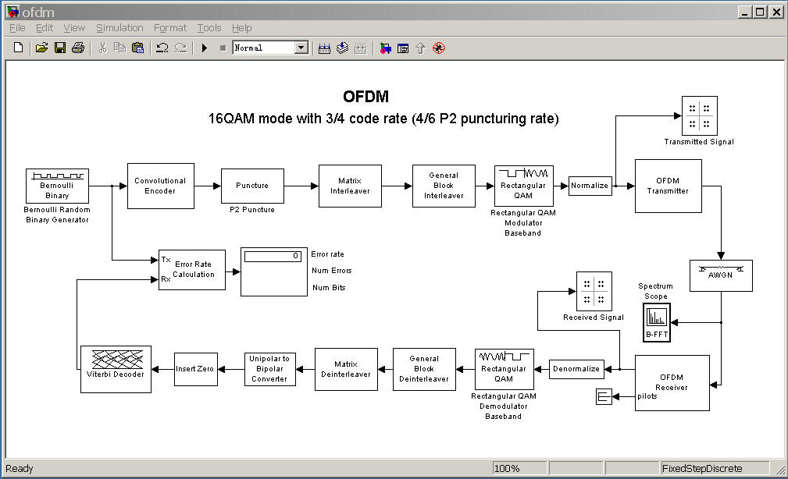

Slide 18
系统建模与仿真总结
现代电子系统具有高复杂度的特点，因此在系统的物理实体构造之前，应对系统进行建模和仿真。通过系统模型，可以预先对系统进行仿真分析，并对系统做实时修正和参数调整，以提高系统的性能，减少设计系统过程中反复修改的时间，实现高效率地开发系统的目标。

Slide 19
2.2 集成电路设计
现代电子系统以IC芯片为核心；
高度集成的芯片可以有效解决电子系统功耗、体积和可靠性等问题；
处理器构建智能系统；
IC设计分为数字IC设计和模拟IC设计。

Slide 20
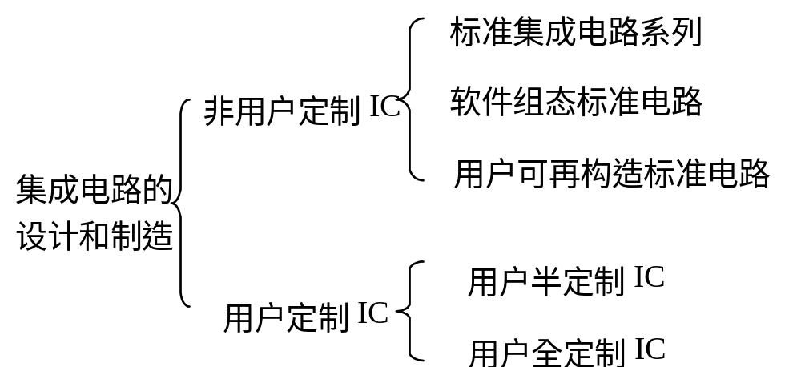
2.2.1 集成电路的分类
按照制造工艺分类

Slide 21
用户全定制IC
针对用户要求专门制作（从“零”做起）；
功能独特，不具有通用性；
在集成度、速度、大批量成本和面积优化等性能方面有优势；
IC的设计和测试周期较长。

Slide 22
用户半定制IC
针对用户要求专门制作（在“母片”上制作）；
功能独特，不具有通用性；
某些部分预先加工成标准单元，即母片；
IC的设计和制作的时间短；
芯片尺寸较大。

Slide 23
可编程逻辑器件(PLD)
具有标准电路和半定制电路两者的特征；
像标准电路一样可以从市场上购买，生产者和用户是分离的；
与用户半定制IC设计类似，厂家只做了个“平台”，用户在其上进行设计；

Slide 24
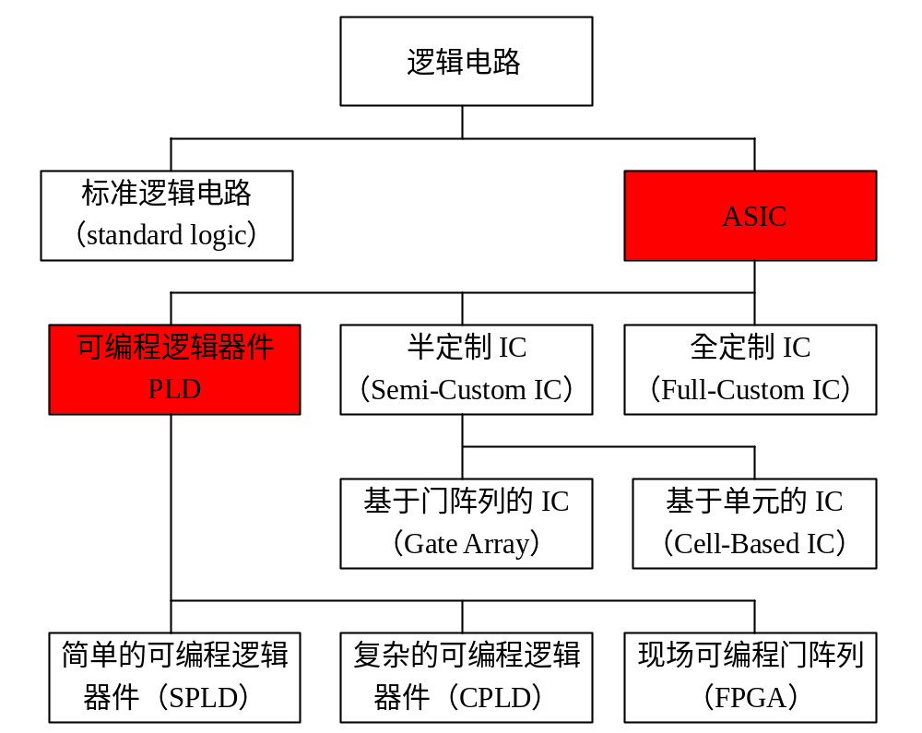

Slide 25
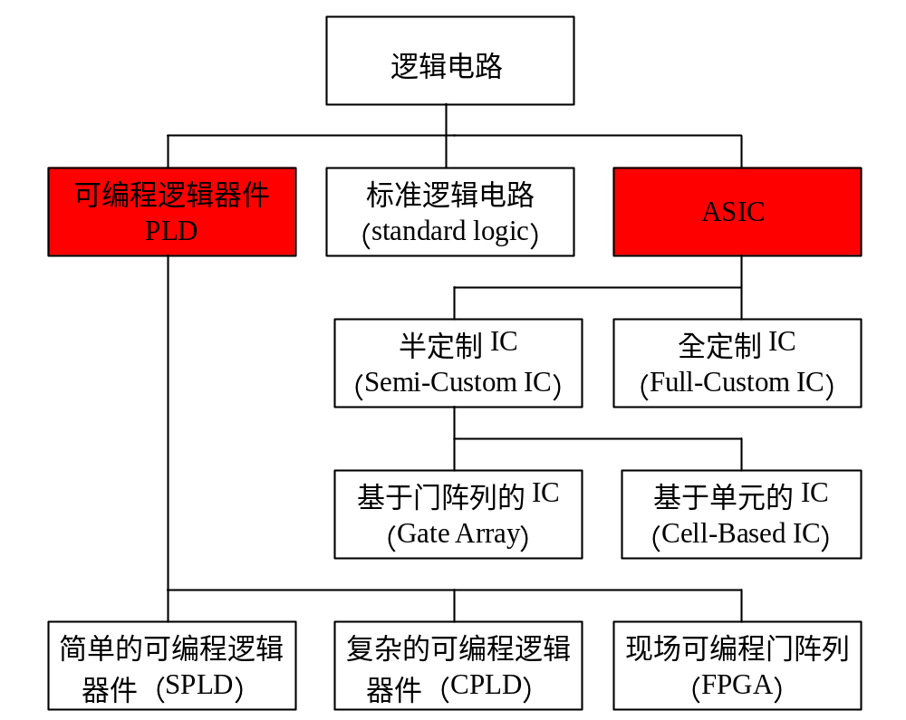

Slide 26
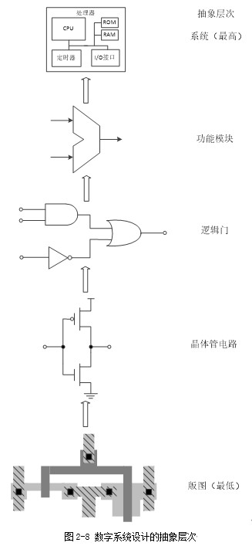
2.2.2 数字集成电路的设计流程
数字集成电路复杂度不断提高；
应对复杂设计的方法就是不断对系统进行抽象，从更抽象的层面进行描述；

Slide 27
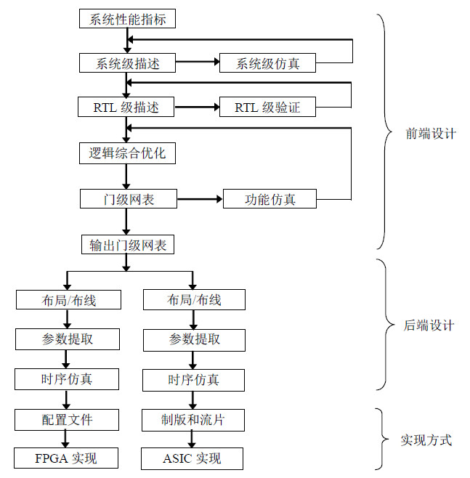
数字IC的
设计流程

Slide 28
数字IC的设计流程
前端设计
（1）系统级描述
（2）RTL级描述
（3）逻辑综合
后端设计
（1）布局、布线
（2）参数提取
（3）时序仿真、验证
实现方式
（1）FPGA实现
（2）ASIC实现

Slide 29
（1）系统级描述
系统级描述：对IC内部系统的数学模型的描述，决定系统做什么及性能如何，不考虑系统的实际操作和用什么方法来实现，是一种抽象的描述。
软件工具：提供系统行为级模型库
自建模型（System C，HDL
语言）
系统功能的完整仿真

Slide 30
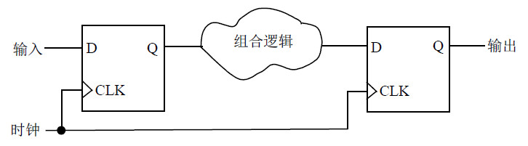
（2）RTL级描述
要得到数字系统的硬件结构，必须对系统进行RTL级描述，即寄存器传输级描述（Register Transfer Level）；
数字逻辑电路的RTL级模型：

Slide 31
（2）RTL级描述
系统级描述太抽象，很难得到硬件电路的结构；
通过RTL级描述，可以导出系统逻辑表达式，才能映射到由具体逻辑元件组成的硬件结构。
软件工具：
提供RTL级编程环境（HDL语言）
RTL级仿真

Slide 32
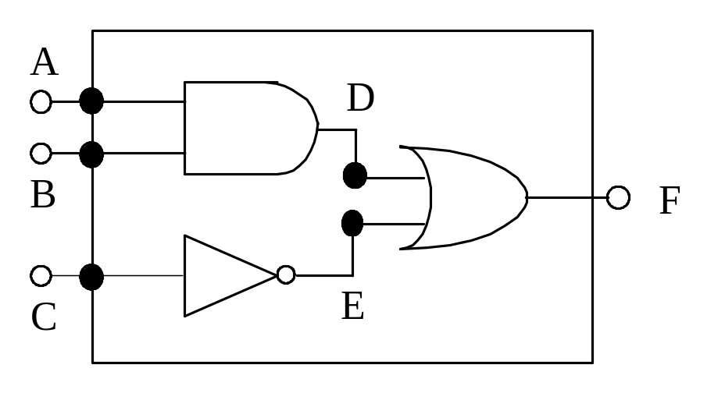
…
assign D = A & B;
assign E = ~ C;
assign F = D | E;
…

Slide 33
（3）逻辑综合(logic synthesis)
利用逻辑综合工具将RTL级描述程序转换成用基本逻辑元件表示的文件（门级网表文件）。
门级网表文件分为：
一般性的网表文件：与物理实现技术无关
目标网表文件：与物理实现技术有关
软件工具：逻辑综合工具
门级电路仿真
输出电路原理图

Slide 34
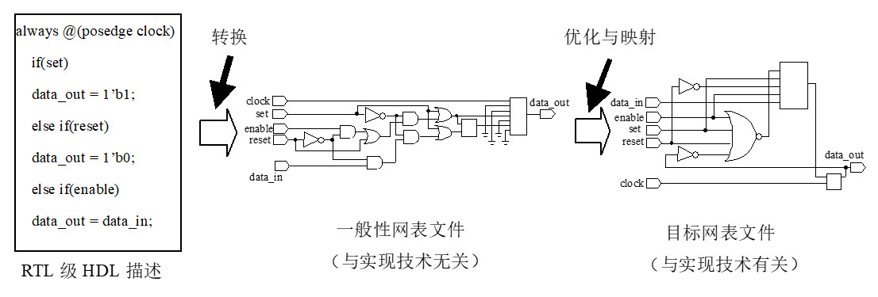

Slide 36
2.2.3 硬件描述语言的描述方法
是RTL级的主要设计工作；
设计风格包括：
行为描述
数据流描述
结构化描述

Slide 37
1.行为描述（Behavioral Description）
直接描述所需逻辑电路的行为；
体现了HDL的优点，其行为描述与高级语言相似；
只需关注实体行为、函数模型和输出结果，无需关注具体的电路组织和门级实现，有些语句不能综合；
主要的行为元素是“过程”（always）。

Slide 38

模块的行为描述实例
描述一个两位相等比较器，端口如图所示：
若a=b, 则equ=1；否则，equ=0。

Slide 39
行为描述程序
module equ2 (a, b, equ) ;
input [1:0] a, b;
output equ;
reg equ;
always @(a, b)
if (a= =b)
equ = 1’b1;
else
equ = 1’b0;
endmodule

Slide 40
2.数据流描述法（Dataflow Description）
描述数据流程的运动路径、运动方向和运动结果；
采用assign连续赋值语句；
完全能够进行逻辑综合。

Slide 41
数据流描述程序
module equ2 (a, b, equ) ;
input [1:0] a, b;
output equ;
assign equ = (a= =b) ? 1 : 0;
endmodule

Slide 42
3.结构化描述法（Structural Description）
描述层次结构：复杂系统可分为多个子系统，子系统又可分为多个模块；
使用基本库模块和用户自建模块当作元件，使用模块例化语句调用元件；
便于团队设计，便于大型电子系统设计的管理。

Slide 43
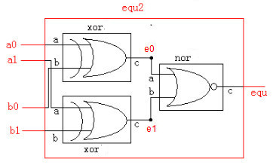
结构化描述程序
module equ2 (a, b, equ) ;
input [1:0] a, b;
output equ;
wire e0, e1;
xor U1 (e0, a[0], b[0]);
xor U2 (e1, a[1], b[1]);
nor U3 (equ, e0, e1);
endmodule

Slide 44
三种描述风格的比较
 | 优点 | 缺点 | 适用场合
行为描述 | 逻辑关系描述清楚 | 不一定能综合 | 系统建模、复杂的电路
数据流描述 | 布尔函数定义明白 | 难以获得逻辑方程 | 小门数设计
结构化描述 | 连接关系清晰，电路模块化清晰 | 程序复杂 | 层次化设计

Slide 46
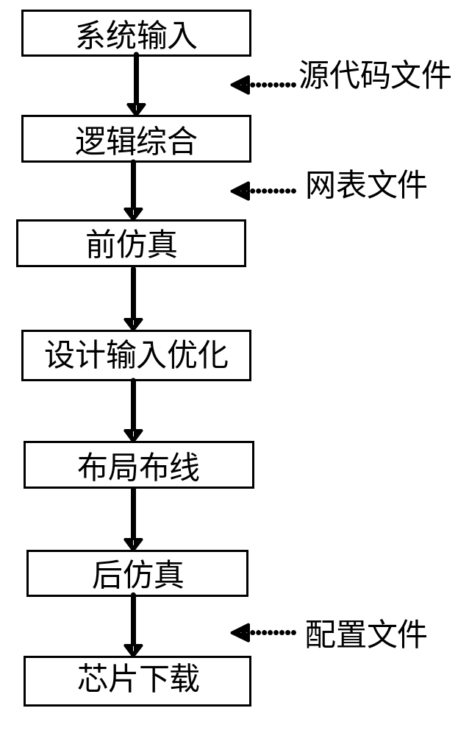
FPGA的设计实现流程
RTL级描述（Verilog代码）

Slide 47
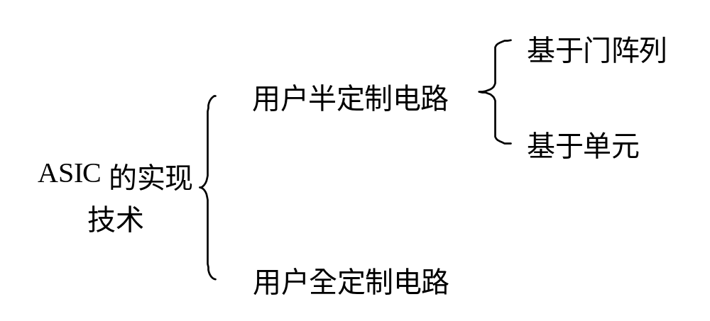
2.2.4 ASIC的设计方法
1. ASIC分类
ASIC：专用集成电路
（Application Specific Integrated Circuits）

Slide 48
全定制可以获得最优化的性能，但是开发风险高、设计时间长，主要设计一些可重复的模块或者特别强调芯片性能的情况；
大多数情况下，ASIC采用半定制方式设计。生产厂家预先设计出布满门阵列或基本单元的但未做最后连线的半成品，称为“母片”或“基板”。

Slide 49
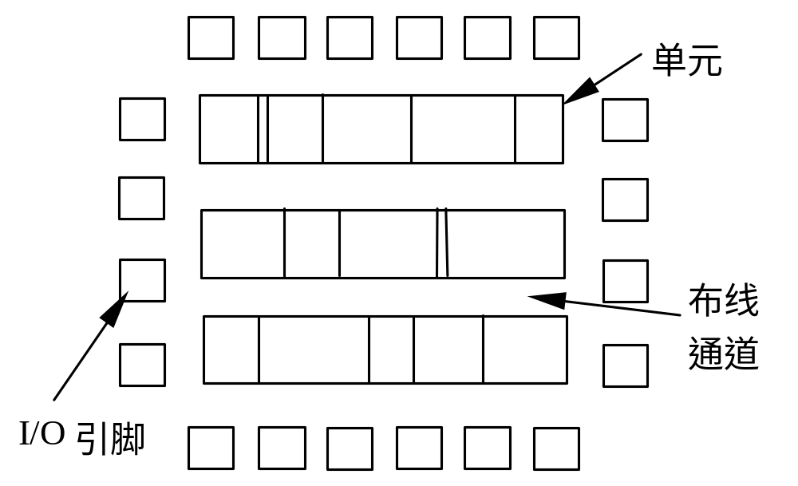
标准单元版图示意

Slide 50
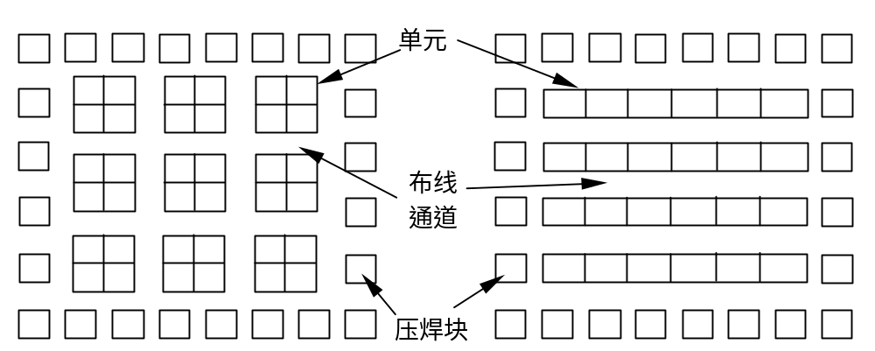
门阵列版图示意

Slide 51
2. ASIC的
设计流程

Slide 52
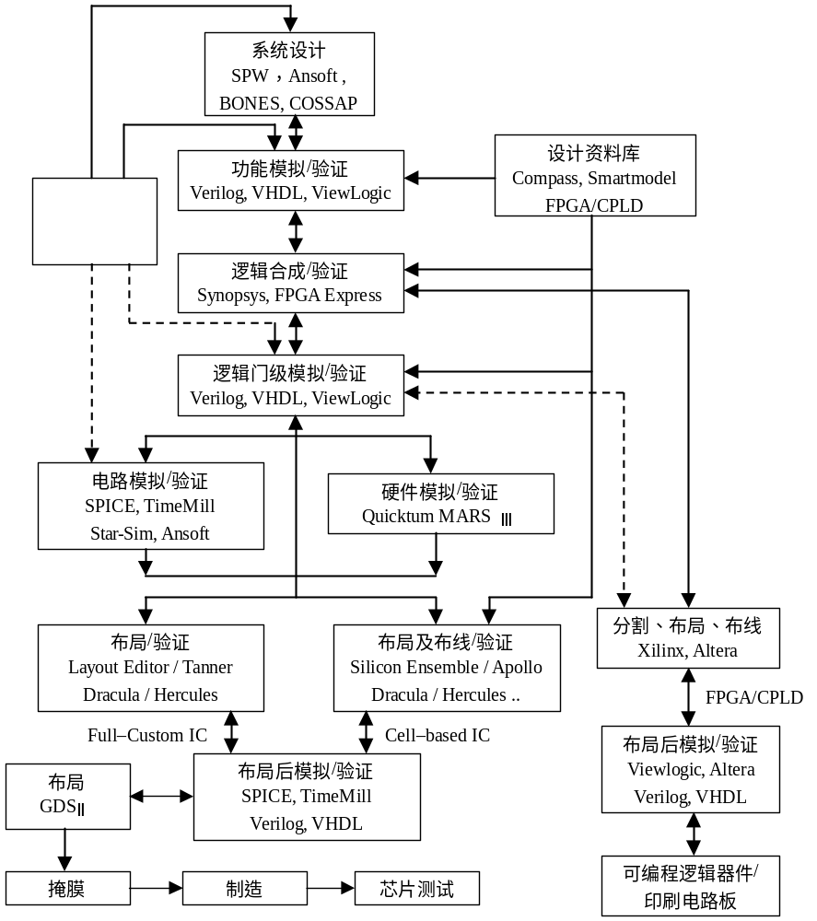
工程师控制

Slide 53
3. ASIC电路的特点
降低了产品的综合成本。
提高了产品的可靠性。
提高了产品的保密程度和竞争能力。
降低了电子产品的功耗。
提高电子产品的工作速度。
大大减少了电子产品的体积和重量。
IC的前端设计不涉及布局布线专业知识和经验，使得非微电子设计人员都能够参与到芯片的设计工作中。

Slide 54
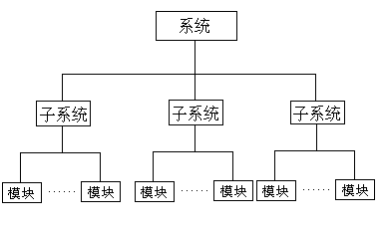
2.2.5 IP复用方法
1. IP模块的概念
为了使一个复杂的系统的设计更加有序、容易，可以将其分解成多个子系统，每个子系统又可以分为若干个模块。
一个子系统或者一个模块可以分给一位工程师，并行设计。下层设计完成后，作为元件被上层调用。
层次式设计便于设计工作的开展，也便于项目管理。

Slide 55
1. IP模块的概念
IP: Intelligent Property (知识产权)；
IP模块：就是指可以通过知识产权贸易在各设计公司间流通的完成特定功能的电路模块，或称为IP Core、IP内核，功能相对复杂，如CPU。
元件：简单的通用的模块，一般不具有知识产权；

Slide 56
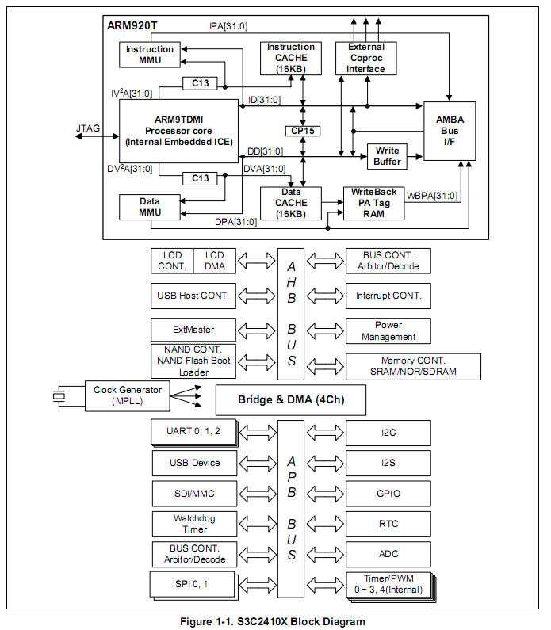

Slide 57
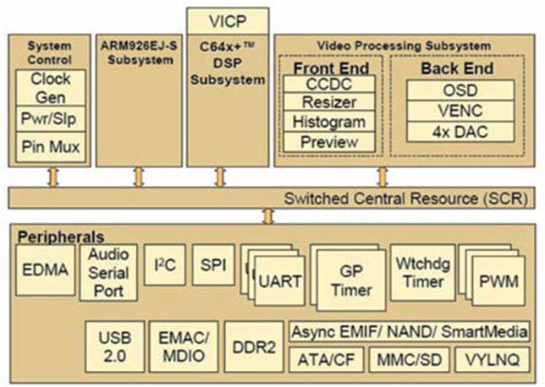
TI公司：TMS320DM6446

Slide 58
工程师
控制

Slide 59
2. IP模块的分类
软IP（soft core）：以HDL代码形式存在的IP；
固IP（firm core）：完成了综合的功能块，以网表文件的形式提交；
硬IP（hard core） ：物理掩膜布局已经得到证明的IP，以版图形式提交。

Slide 60
软IP
以HDL代码形式存在，不涉及后端设计，为后续设计留有空间；
IP的设计灵活性和适应性强，成本较低；
需要设计人员深入理解HDL代码，并将其转换成掩膜布局，以产生合理的物理层设计结果；
对面积、时序和功耗的可预测性差，性能上不可能得到全面优化。

Slide 61
固IP
以网表文件的形式存在，具有一定的设计深度；
完成功能验证、时序分析等过程，具有可综合性和物理实现效率；
如果客户与固IP使用同一个IC生产线的单元库，则IP应用的成功率会很高。

Slide 62
硬IP
性能、尺寸和功耗已经优化，并映射到一个特定的工艺技术，其物理掩膜布局已经得到验证，灵活性最小；
在使用具有不同语义环境的设计或由另一个设计者完成的设计时，硬IP是最安全的途径。
基于移植的复用使用硬IP，这是一种最省时省力的复用方法。
需要布局移植工具解决新、旧工艺技术不同的问题。

Slide 63
3. 基于IP模块的设计方法
三种IP各有特点，根据需求使用，灵活性和价值折中考虑，或者把不同IP结合起来使用；
成功的IP复用：在尽可能短的时间里，以尽可能小的代价，把可预测其性能、功能和面积的现有IP结合进一个新的片上（SoC）系统中。

Slide 64
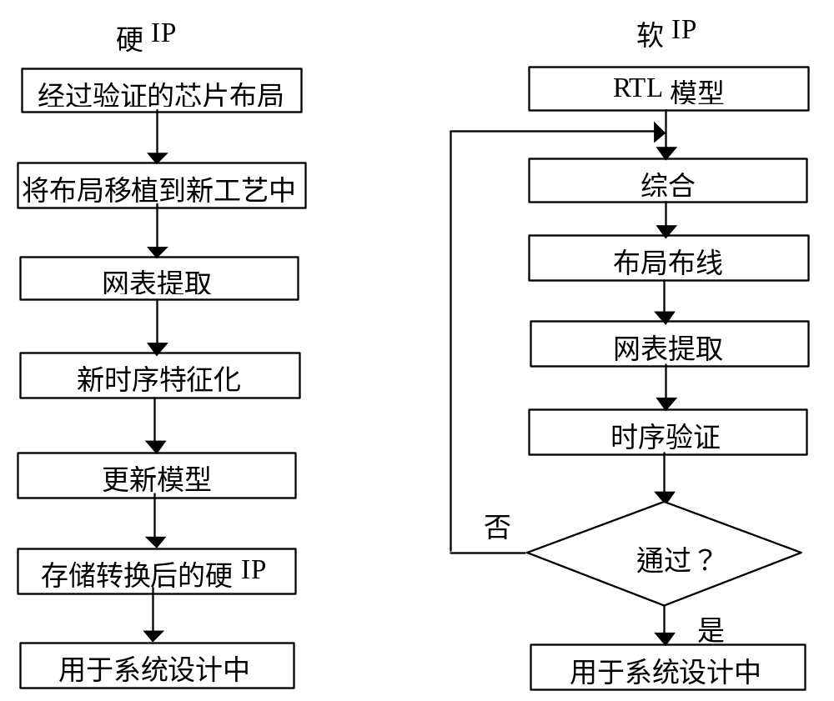
复用硬IP和软IP的设计流程

Slide 65
使用IP模块进行系统设计的方法
芯片厂商定制方法
用户只提出设计要求，系统中的IP复用和专用电路设计都由芯片厂商完成。
设计时间较长，设计完成后不易修改。

Slide 66
部分集成法
用户负责专用电路的设计，IP复用和系统的集成由芯片厂商完成。
开发时间较短，有一定的灵活性。

Slide 67
桌面集成法
用户自己设计专用电路和IP模块的复用，最后由芯片厂商生产芯片；
成本最低，设计灵活性最大；
取决于用户能得到多少IP模块。

Slide 68
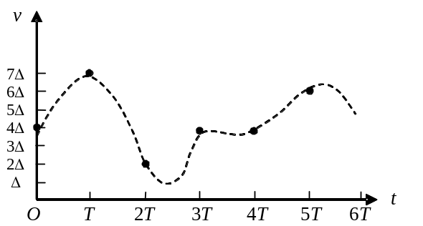
2.2.6 模拟集成电路设计
自然界广泛存在的是模拟信号，就是时间上和幅度上都是连续的信号；
模拟信号要经过模/数、数/模转换才能与计算机交互，所以模拟电路是自然界与数字世界的一个接口；
模拟电路广泛应用在电源电路、驱动电路和射频电路等领域。

Slide 69
模拟集成电路的设计流程
模拟信号包含的信息量比数字信号的丰富，因此模拟电路要求任意时刻都能准确地处理具有任意精度取值的信号；
目前还没有支持模拟集成电路高层设计的有效的自动化软件；
模拟集成电路的设计主要是从后端的电路拓扑结构设计开始。

Slide 70
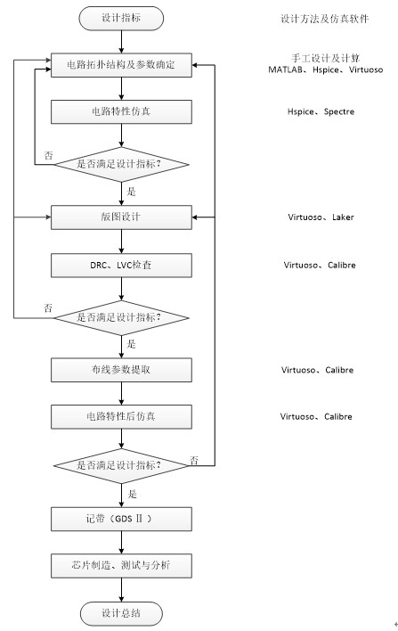
模拟集成电路的设计流程

Slide 71
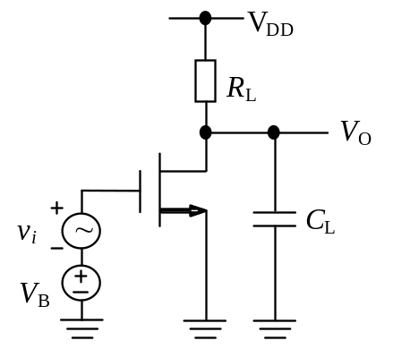
模拟电路设计例子
提出系统设计需求；
设计指标为：低频小信号增益为2，消耗的电流小于2mA，-3dB带宽为100MHz，容性负载C_{L}为10pF，电源电压V_{DD}为2V。
选择电路拓扑结构，比如选择了一个如图所示的电阻作负载的共源放大器；

Slide 72
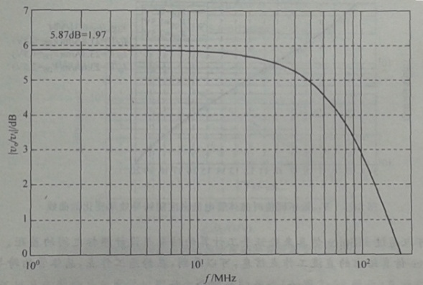
根据对该放大器的分析，可以计算其参数；
负载电阻R_{L}为159Ω，晶体管的跨导为12.6mS，晶体管的跨导效率为6.3V⁻¹，晶体管的沟道宽度为87um，晶体管栅极所加偏置电压V_{B}应为0.85V。
根据所计算出来的参数，利用HSPICE进行仿真，看其性能是否满足设计需求；
晶体管的跨导效率为6.37V⁻¹，低频小信号增益约为1.97，稍低于指标要求，放大器的-3dB带宽略低于100MHz。
调整、修改；
版图设计、后仿真、制作芯片。

Slide 73
2. 模拟集成电路设计的关键技术
集成电路设计最关键的是电路拓扑结构和参数确定；
不同的工程师对同一个设计会提出不同的架构，架构的合理性依赖于工程师的知识和经验；
模拟集成电路的设计是以模拟电路的分析为基础的，设计者首先要了解模拟集成电路中常用模块的典型电路拓扑结构以及各种电路结构的优缺点。

Slide 74
模拟电路设计困难的原因
（1）模拟集成电路处理的信号是在时间轴和幅度轴上都连续的信号，对电路处理的精度要求高；
（2）模拟电路除了关注速度和功耗之外，还需要关注增益、线性度、精度、电源电压等很多指标，设计必须在这种多维的空间中进行优化；
（3）模拟电路对噪声、串扰和其他电路引入的干扰更加敏感，因此在设计中必须将外围环境的影响考虑在内；

Slide 75
模拟电路设计困难的原因
（4）模拟电路的性能会受到元器件的二阶效应的影响，特别是工艺进入深亚微米之后，二阶效应的影响更加显著；
（5）模拟电路的建模和仿真还不够成熟，对复杂系统的建模存在很大的困难，仿真时间也会很长；
（6）现代工艺主要是针对数字电路进行优化的，对模拟电路的支持和优化力度远不如数字电路。

Slide 76
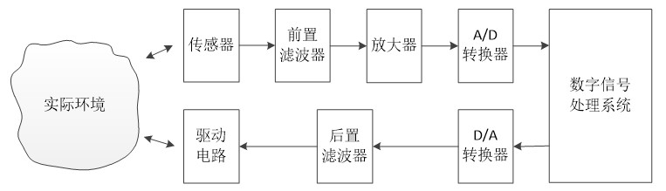
2.3 系统电路设计
2.3.1系统电路的结构
系统电路设计包括电路原理图设计和PCB板图设计；
系统电路的一般结构：

Slide 77
2.3.2 系统电路设计技术
系统电路可以分为不同模块，如模拟电路/数字电路，或者高频电路/低频电路等；
各模块按照信号处理要求单独设计、仿真和测试（模拟电路、数字电路、微机原理等相关课程）；
各模块设计完成后，连接成系统，进行总体调试。

Slide 78
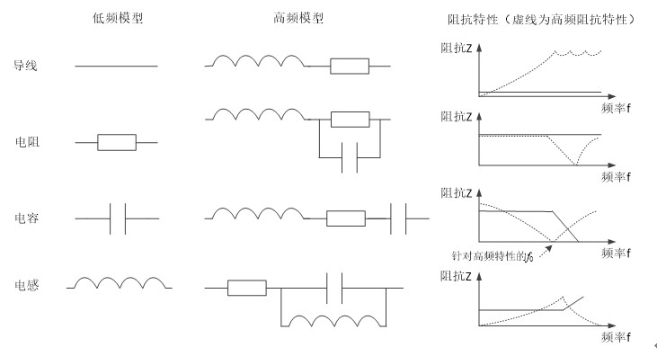
系统整合中的共性问题
1. 常用无源器件的等效模型

Slide 79
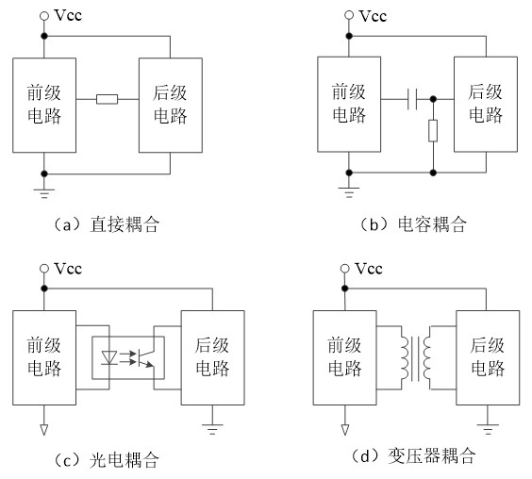
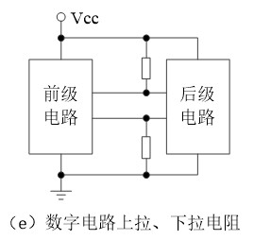
2. 级间耦合

Slide 80
3. 旁路和去耦
旁路主要针对元件或者电缆引入的射频噪声，就是利用电容产生一个交流短路，去除多余能量，起到滤波的作用。
去耦主要针对电源网络中的高频干扰。去耦电容可以有效地降低电源电压的波动，防止浪涌电流。

Slide 81
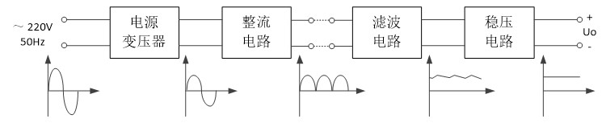
4. 电源
交流电源转变为直流电源的电路包括：
变压器、整流、滤波、稳压
稳压电路分为线性稳压和开关稳压；
设计时，计算驱动电流，以决定采用哪种稳压电路；
一个系统中，模拟电路和数字电路尽量采用不同的电源。

Slide 82
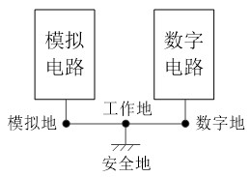
5. 接地
电子系统通常有两种地：工作地和安全地；
工作地是电路里的“零”电位点，即电子系统信号参考点。
将电子设备的外壳通过一个低阻抗通路接到大地，此时设备的外壳是真正的接地，称为安全地。
“模拟地”和“数字地”采用星形连接到工作地和安全地。

Slide 83
2.3.3 电路原理图设计
系统电路或者单元电路都要进行功能仿真，以便在设计阶段就发现问题；
支持电路原理图编辑和仿真的EDA软件较多，如Pspice、Proteus和Protel等。

Slide 84
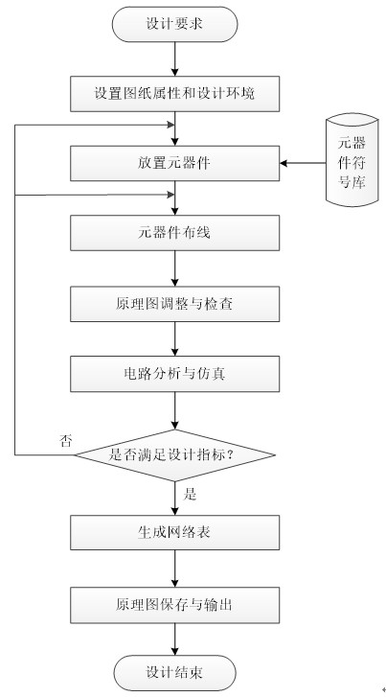
电路原理图
的设计流程

Slide 85
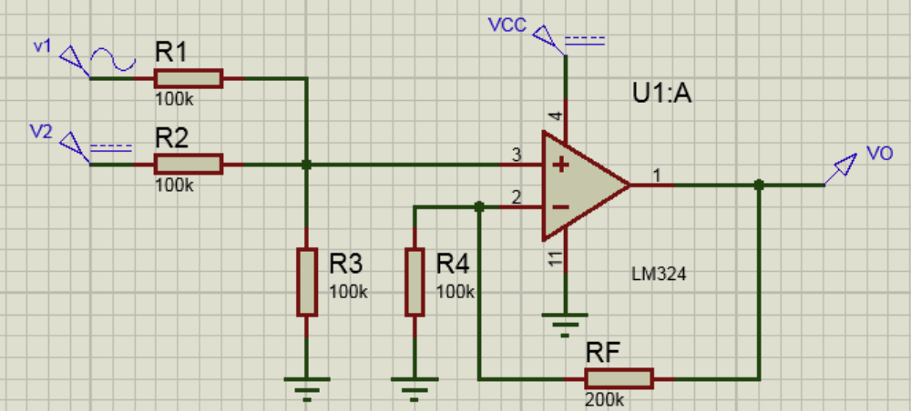
电路原理图的编辑和仿真
同相求和电路：V1、V2是输入信号，运算工作电源是VCC，使用同相运算放大器对两个输入信号做加法，得到输出信号VO。

Slide 86
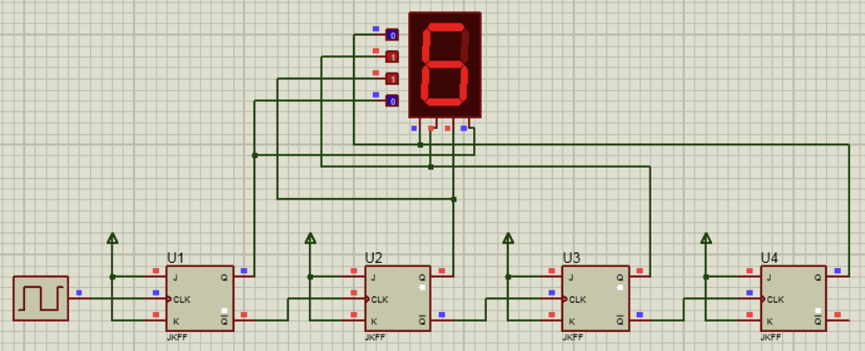
四位计数器电路：计数值显示在数码管上。

Slide 87
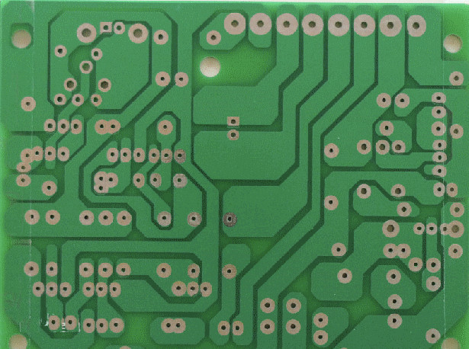
2.3.4 印刷电路板设计
PCB板的作用是根据电路原理图，把组成系统电路的各分立元件、芯片、I/O端口、接插件等进行物理连接；
提供电源及输入信号接入点，驱动输出信号；
PCB设计要满足系统的电磁兼容要求。

Slide 88
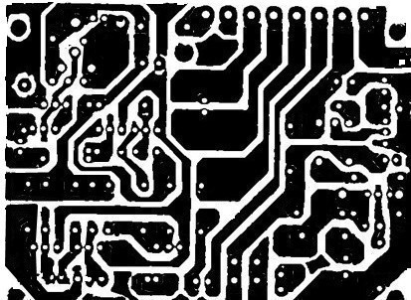
未制作的PCB板材
PCB板图
制作完成的PCB板

Slide 89
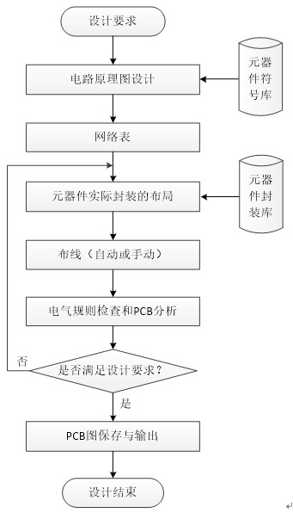
PCB板图设计流程

Slide 90
2.3.5 印刷电路板的布局
PCB板的布局首先要保证电路的电气性能得到满足，其次是便于产品的生产、维护和使用。
PCB板布局时的一些基本规律：
选择合适的印刷电路板；
合理安排不同类型的电路模块；
合理排列各类元器件；
合理安排电源和地线的分布。

Slide 91
2.3.6 印刷电路板的布线
首先设计电源线和地线；
这些线要连接到每一个器件，走线距离最长，宽度比其他信号都宽；
至少采用一个电源/地平面对作为高速电容，对电磁干扰（EMI）产生的共模电流有抑制作用；

Slide 92
按信号的传输方向，顺序设计各个电路模块的走线；
每条信号走线尽可能与其相关的地线（或地线层）距离紧凑一些，最小化回路面积；
避免地平面上的缝隙；
避免在不相关的层面上布线；
避免Y形分支；
避免短截线；

Slide 93
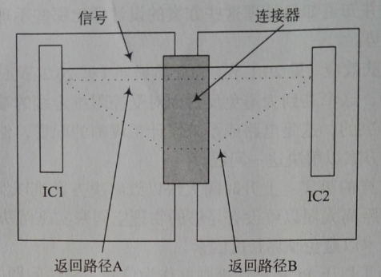
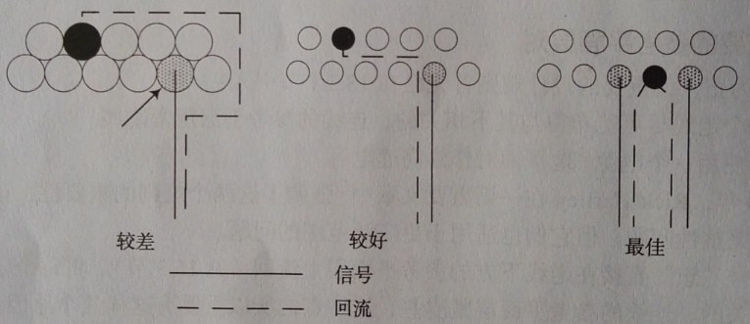
最小化回路面积

Slide 94
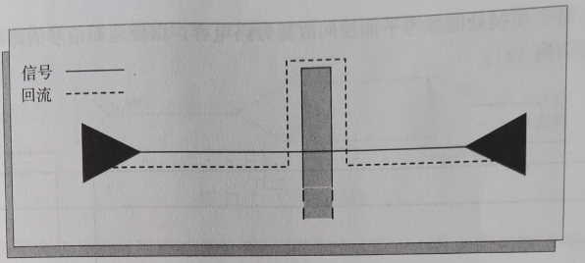
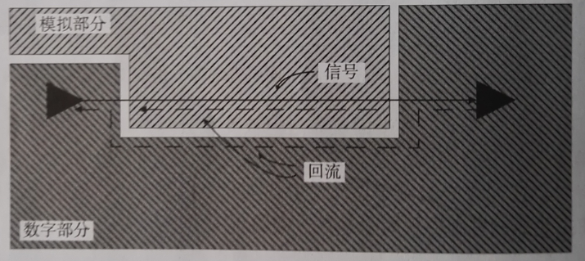
避免地平面上的缝隙
避免在不相干的平面上布线

Slide 95


避免Y形分支
避免短截线

Slide 96
注意导线的宽度、线距和拐角的设计；
导线的宽度应尽量做到整齐均匀，长度尽可能短，在导线转弯处尽量避免锐角；
差分信号走线必须等长，走线也应靠近些，在拐弯处对内侧走线补偿一点长度；
当信号的上升时间缩短到ns以下时，要考虑走线的临界长度；

Slide 97
注意双面板和多层板各层的功能和走线划分。
在双层板上，同一层面的走线方向应尽量保持一致，两个层面的导线通过过孔连接；
在高速、高性能的PCB板设计中，应研究过孔的功耗、电感、特征阻抗、反射等特性；

